Slide 1
Создание макета типовой программы
«НУЛЕВОЙ ТРАВМАТИЗМ»

Slide 2
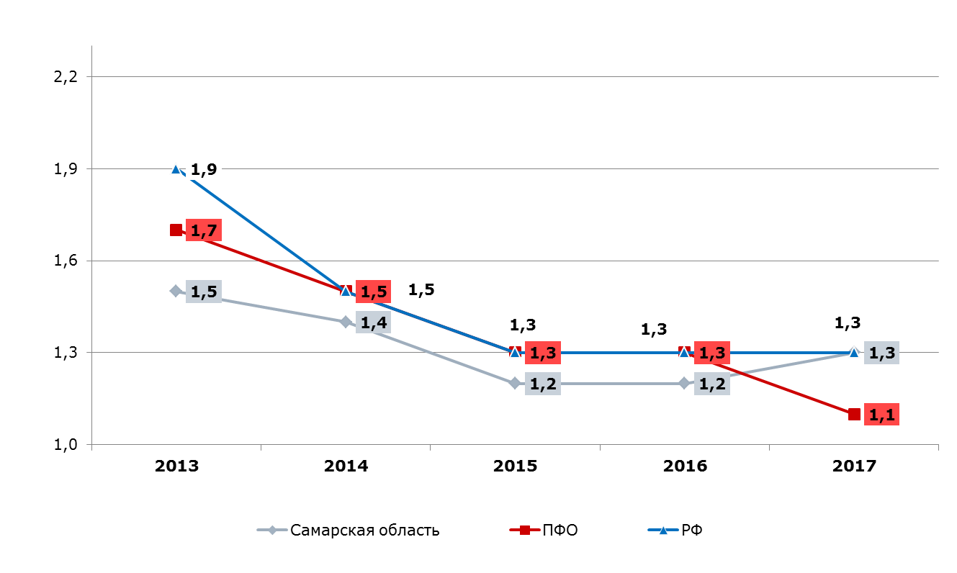
Численность пострадавших в результате несчастных случаев на производстве в 2013-2017 гг. (человек в расчете на 1000 работающих)

Slide 3
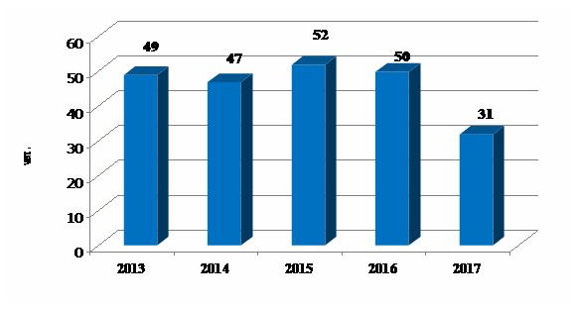
Количество погибших в результате несчастных случаев
на производстве в 2013-2017 гг. (человек)

Slide 4
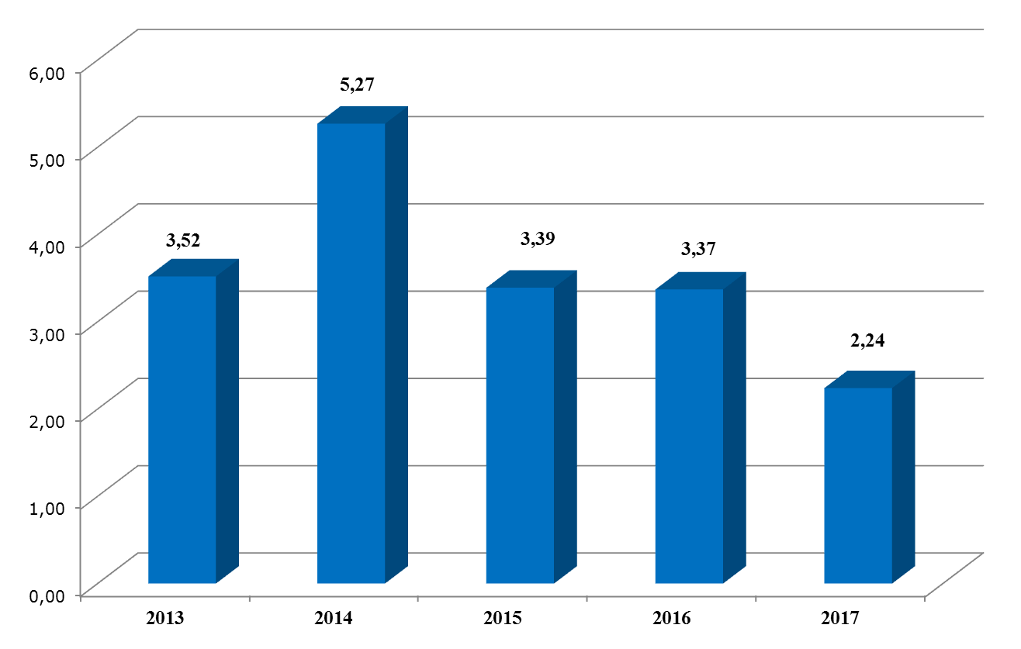
Количество случаев профессиональных заболеваний
на 10 тыс. работающих в 2013-2017 гг.

Slide 5
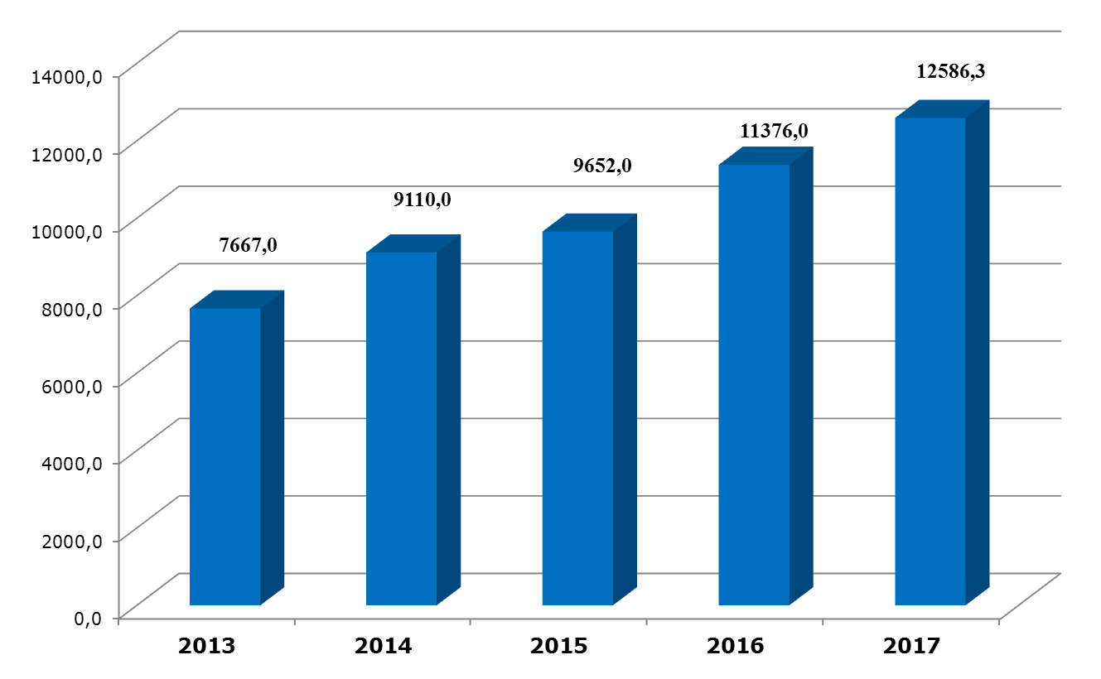
Динамика объемов средств, израсходованных работодателями на охрану труда в 2013-2017 годах в расчете на одного работающего, руб. (по данным Самарастата)
Динамика объемов средств, израсходованных работодателями на охрану труда в 2013-2017 годах в расчете на одного работающего (рублей)

Slide 6
Численность погибших при несчастных случаях на производстве в 2017 году по причинам несчастных случаев (чел.; %)

Slide 7
Государственная программа по улучшению условий и охраны труда
7
Государственная программа Самарской области «Содействие занятости населения Самарской области на 2014-2020 годы» (утверждена Постановлением Правительства Самарской области от 27.11.2013 № 672)
Подпрограмма «Повышение эффективности использования трудовых ресурсов и оптимизация системы управления занятостью населения Самарской области на 2014 – 2020 годы»
Мероприятия по улучшению условий и охраны труда работающего населения Самарской области

Slide 8
Финансирование государственной программы по улучшению условий и охраны труда в 2018 году
8
Бюджетные средства
225,7 млн. руб.
Внебюджетные средства
Средства ФСС Российской Федерации (Самарское региональное отделение)
Собственные средства работодателей Самарской области
257,3 млн. руб.
1 млрд. 600 млн. руб.

Slide 9
Межведомственное взаимодействие в сфере охраны труда
Постановление Правительства Самарской области от 18 августа 2004 г. № 43 «О межведомственной комиссии по охране труда»
МВК
Коллегиальный координирующий орган
в сфере охраны труда на территории Самарской области
9

Slide 10
Методическая работа в области охраны труда
Отраслевые семинары
Областные конференции
Методическая работа
Совещания с организациями, оказывающими услуги по охране труда
Выезды в организации
Участие в расследовании несчастных случаев
10

Slide 11
Информационное обеспечение и пропаганда вопросов охраны труда
Конкурсы в сфере охраны труда
Организации и муниципальные образования
Учащиеся общеобразовательных учреждений
Смотр-конкурс на лучшую организацию работы по охране труда в Самарской области
Областной детский конкурс «Безопасный труд в моем представлении»
11

Slide 12
Ведомственный контроль за соблюдением трудового законодательства
Осуществление ведомственного контроля в 2017 году
Органы исполнительной власти
Органы местного самоуправления
271 проверка
1810 нарушений
255 проверок
2576 нарушений
12

Slide 13
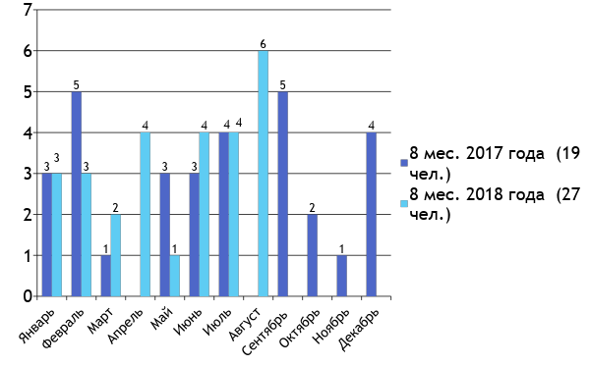
Количество погибших на производстве в Самарской области за 2017 г. и 8 месяцев 2018 г. (человек)

Slide 14
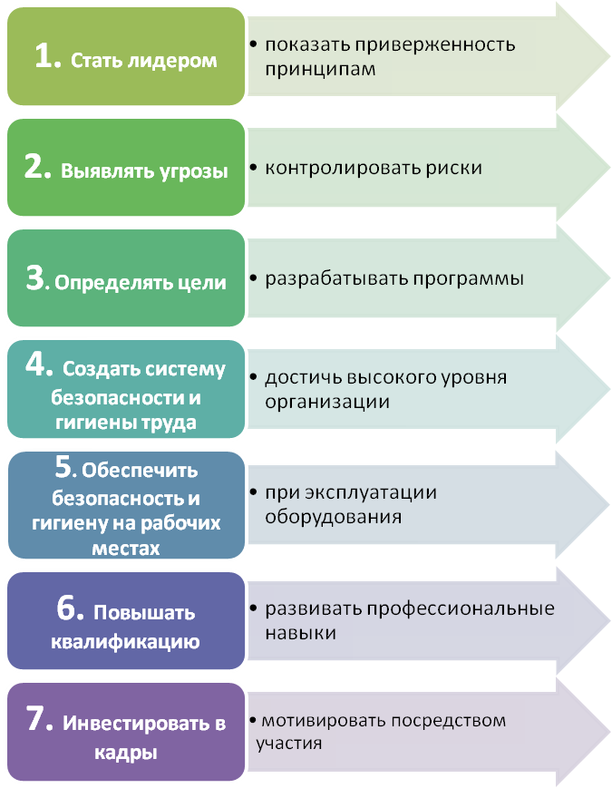
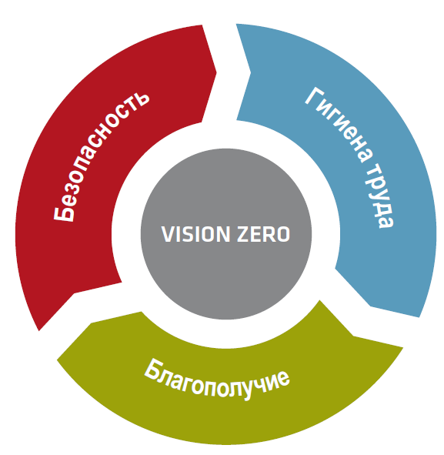
Глобальное движение «Vision Zero» («Нулевой травматизм»)
«Vision Zero» или «Нулевой травматизм» –
качественно новый подход к организации профилактики, объединяющий три направления – безопасность, гигиену труда и благополучие работников на всех уровнях производства
7 принципов «Vision Zero»
14

Slide 15
Проектный офис по реализации проекта
«Создание макета типовой программы «Нулевой травматизм»
Утвержден приказом министерства труда занятости и миграционной политики Самарской области от 02 августа 2018 года № 121-п
Министерство труда, занятости и миграционной политики Самарской области
Состав проектного офиса
Фонд социального страхования РФ
Торгово-
промышленная палата Самарской области
Организации Самарской области
Федерация профсоюзов Самарской области

Slide 16
Проект
«Создание макета типовой программы «Нулевой травматизм»
Стратегическая цель проекта:
профилактика и снижение производственного травматизма и профессиональной заболеваемости, улучшение условий труда
Задача проекта:
разработка макета типовой программы «Нулевой травматизм»
Результат проекта:
макет типовой программы «Нулевой травматизм»

Slide 17
Структура программы
ЦЕЛИ И ЗАДАЧИ
МЕРОПРИЯТИЯ
ПОКАЗАТЕЛИ
ПАСПОРТ
РИСКИ
РЕСУРСЫ
ОЦЕНКА
17

Slide 18
Цели программы
Снижение коэффициента частоты производственного травматизма
Снижение коэффициента
частоты производственного травматизма
со смертельным исходом
Снижение удельного веса работников, занятых на работах с вредными и (или) опасными условиями труда.
Снижение профессиональной заболеваемости

Slide 19
Задачи программы
Формирование корпоративной культуры безопасности труда, ответственного отношения к здоровью работников
Выявление профессиональных рисков, их устранение или минимизация
Повышение эффективности превентивных мер в области охраны труда
Совершенствование системы управления охраной труда
Обеспечение соответствия деятельности в области охраны труда современному уровню развития науки и техники
Повышение уровня подготовки персонала по вопросам охраны труда
Обеспечение, развитие и стимулирование персональной и коллективной ответственности работников организации за соблюдением требований в области охраны труда
Снижение рисков применения штрафных санкций по результатам проверок со стороны органов, осуществляющих государственный надзор за соблюдением трудового законодательства

Slide 20
Целевые показатели
Коэффициент частоты производственного травматизма
Коэффициент частоты производственного травматизма со смертельным исходом
Удельный вес работников, занятых на работах с вредными и (или) опасными условиями труда, в среднесписочной численности работников
Профессиональная заболеваемость

Slide 21
Коэффициент частоты производственного травматизма
Формула для расчета показателя:
Кч = (Кпостр x 1000) / Краб
Кч - коэффициент частоты производственного травматизма (численность пострадавших в результате несчастных случаев на производстве с утратой трудоспособности на один рабочий день и более и со смертельным исходом в расчете на 1 тыс. работающих);
Кпостр - численность пострадавших в результате несчастных случаев на производстве с утратой трудоспособности на один рабочий день и более и со смертельным исходом в отчетном году;
Краб - среднесписочная численность работающих в отчетном году
Пример расчета показателя:
4 человека - количество пострадавших;
2000 человек - среднесписочная численность;
Кч = (4 x 1000) / 2000 = 2
(2 пострадавших на 1 тыс. работающих)

Slide 22
Коэффициент частоты производственного травматизма со смертельным исходом
Формула для расчета показателя:
Кчсм = (Кпсм x 1000) / Краб
Кчсм - коэффициент частоты производственного травматизма со смертельным исходом (численность пострадавших в результате несчастных случаев на производстве со смертельным исходом в расчете на 1 тыс. работающих);
Кпсм - численность пострадавших в результате несчастных случаев на производстве со смертельным исходом в отчетном году;
Краб - среднесписочная численность работающих в отчетном году
Пример расчета показателя:
2 человека - количество погибших;
2000 человек - среднесписочная численность;
Кчсм = (2 x 1000) / 2000 = 1
(1 погибший на 1 тыс. работающих)

Slide 23
Удельный вес работников, занятых на работах с вредными и (или) опасными условиями труда
Формула для расчета показателя:
Увр = Крвр / Ксч x 100%
Увр - удельный вес работников, занятых на работах с вредными и (или) опасными условиями труда, в среднесписочной численности работников,
Крвр - количество работников, занятых на работах с вредными и (или) опасными условиями труда в отчетном году,
Ксч - среднесписочная численность работников в отчетном году
Пример расчета показателя:
1000 человек - занято во вредных условиях труда;
2000 человек - среднесписочная численность;
Увр = 1000 / 2000 х 100 % = 50 % (50 % занято во вредных условиях труда)

Slide 24
Профессиональная заболеваемость
Формула для расчета показателя:
ПЗ = (Кпз x 10000) / Краб
ПЗ - профессиональная заболеваемость (количество случаев профессиональных заболеваний в расчете на 10 тыс. работающих);
Кпз – количество случаев профессиональных заболеваний в отчетном году;
Краб - среднесписочная численность работающих в отчетном году
Пример расчета показателя:
1 человек - установлено профессиональное заболевание;
2000 человек - среднесписочная численность;
ПЗ = (1 x 10000) / 2000 = 5
(5 случаев на 10 тыс. работающих)

Slide 25
Мероприятия типовой программы
1. Повышение ответственности руководства за охрану труда
2. Выявление угроз и контроль рисков
3. Разработка программ в сфере безопасности и гигиены труда
4. Система охраны труда на производстве
5. Обеспечение соответствия оборудования и процессов производства требованиям охраны труда
6. Обучение и повышение квалификации работников организации
7. Повышение мотивации и степени участия работников в обеспечении безопасных условий труда

Slide 26
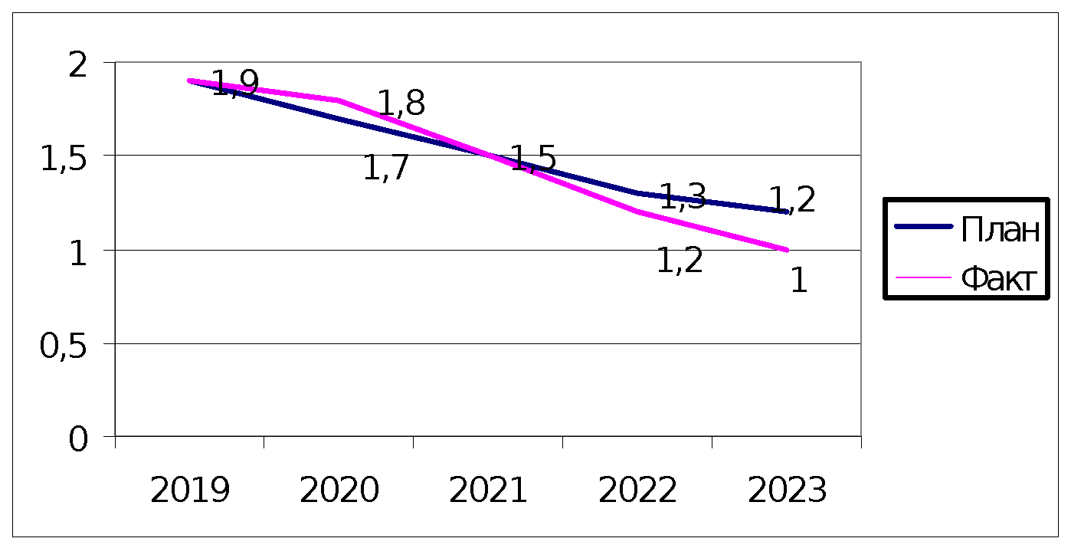
Оценка уровня реализации программы
на примере показателя
“Коэффициент частоты производственного травматизма”
Уровень реализации = (2-1) / (2-1,2) х 100 % = 125 %, где
2 - базовое значение показателя (2018 год);
1 - фактическое значение показателя (2023 год);
1,2 - плановое значение показателя (2023 год).

Slide 27
Использование результатов проекта
Макет типовой программы «Нулевой травматизм»
Организации
Корпоративные программы «Нулевой травматизм»

Slide 28
Создание макета типовой программы
«НУЛЕВОЙ ТРАВМАТИЗМ»

